Slide 1
نسخ الأشكال
مقدم الهدف: أ-فاطمة كمال

Slide 2
المراجعة: أ. جمعة | الإعداد :أ-فاطمة كمال | نسخ الأشكال رقم الهدف :(2066) | الهدف
الفئة العمرية:11-12سنه | مستوى الشدة: بسيطة | فئة الإعاقة : الإعاقة الذهنية | بيانات الهدف
درس / ها أنا أتعلم دخلت فاطمة الى غرفة اختها الكبري هند ,وجدتها تعمل على مشروع مدرسي والذي يحتوى على الأشكال الهندسية الجميلة , فطلبت فاطمة من هند ان تعلمها رسم هذه الأشكال فقامت هند بإحضار ورقة وقلم لتعليم فاطمة رسم الأشكال وعندها ادركت هند بان اختها الصغرى فاطمة لا تعرف رسم الخطوط .أحضرت هند بعض الأوراق المقصوصة ورسمت خطوط مستقيمة لتتمكن فاطمة من تتبعها , ثبتت يدها على القلم وقالت لها أن تتبع النقاط لتشكل الخط المستقيم . وبعدها أحضرت لها الصلصال وشكلت لها بعض الخطوط المستقيمة والغير مستقيمة لتعرفها على الأشكال المختلفة للخطوط .ومع تكرار العملية أصبحت فاطمة متمكنه من نسخ الخطوط وها قد تعلمت الخطوات الأولي لعملية النسخ . الأنشطة الصفية: أنشطة متنوعة بالصلصال لتقوية عضلات اليدين أنشطة تدريبية للطالب على مسكة القلم بشكل صحيح (وضع التعديلات المناسبة للقلم ) عمل أوراق متنوعة لنسخ الخطوط ( نقاط كبيرة ومتوسطة الحجم ) بارزة 3D أستخدام أنشطة ورقية متنوعة (لزيادة التركيز عند الطالب ) |  |  | كتاب الطالب
https://youtu.be/6R23ukb-qW4
الامور التى يجب مراعاتها عند بدء عملية نسخ الخطوط أهم

Slide 3
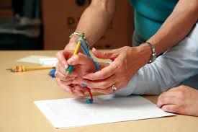
نسخ الأشكال
نقاط مهمة في الحصة الدرسية
.تحفيز الطالب على التفاعل مع المعلمة.
. مراعاة الفروق الفردية للحالات.
.إعطاء كل طالب حقه من الحصة .
. تقسيم الحصة إلى نظرى وعملي
يمكن الدمج بين الأساليب لتحقيق الفائدة
التنوع بإستخدام الأدوات للنسخ (ألوان –صلصال –رمل –ضباب الشباك )
تقسيم الورقة الى قسمين وذلك لعدم تشتيت الطالب .

Slide 4
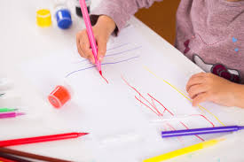
نسخ الأشكال | الهدف
أنشطه مهارية | المكونات
الأنشطة الصفية: أنشطة متنوعة بالصلصال لتقوية عضلات اليدين أنشطة تدريبية للطالب على مسكة القلم بشكل صحيح (وضع التعديلات المناسبة للقلم ) عمل أوراق متنوعة لنسخ الخطوط ( نقاط كبيرة ومتوسطة الحجم ) بارزة 3D أستخدام أنشطة ورقية متنوعة (لزيادة التركيز عند الطالب )
https://gszho-my.sharepoint.com/personal/yasmin_essa_zho_gov_ae/Documents/Microsoft%20Teams%20Chat%20Files/OT%20GOAL%2033.MOV
نشاط عن التوصيل بين الخطوط

Slide 5
الحصة الدراسية: الهدف الرئيسي هو أن تنسخ الطالبةالأشكال أهداف أخرى: ان يتقوي لدى الطالبة عضلات اليدين ان تمسك الطالبة القلم مسكة صحيحة أن تتدرب الطالبة على الجلسة الصحيحة عند البدء بالتكابة النشاط الرياضي : عمل بعض التدريبات التى تساعد على تقوية عضلات اليدين النشاط الفني : أن تقوم الطالبة بعدد من الرسومات بالألوان المائية والصلصال النشاط الموسيقي : إستخدام الألات الموسيقية العضلات عند الطالب | دليل للمعلم
يجب على ولى الامر تطبيق المهارة بشكل يومي مع الطالب ومراعاة التالي : 1-يجب تعريض الطالب لعدد من التجارب عند الكتابة وعدم تحديد الجلوس للنسخ (كالنسخ على ورقة ملعقة على الحائط ) ( او تشكيل الخطوط على ضباب الشباك ) 2-يجب مراعاة الجلسة الصحيحة عند طلب البدء بالمهمة 3-عدم إستخدام وسيلة واحدة للتطبيق ( الألوان –الصلصال – قصاصات الورق -) | الواجب المنزلي
 | تمارين الكترونية
متوسط : أن تنسخ الأشكال بمساعدة جسدية ولفظية . جيد: ان تنسخ الأشكال بمساعدة لفظية بسيطة . مرتفع : أن تنسخ الأشكال بدون مساعدة جسدية ولفظية . | التقييم
https://youtu.be/6R23ukb-qW4
https://youtu.be/L3ODP_G-Sx4
https://youtu.be/8ecKAQpbqYA
https://youtu.be/88RFruIR4Z4
https://youtu.be/qNCtd2s2ljY
https://youtu.be/Rz4wbdeqIPM
https://youtu.be/eslnHX87B3w

Slide 6
أنشطة متنوعة لتقوية عضلات اليدين والمسكة الصحيحة
https://youtu.be/gZO26RwEyiU
https://youtu.be/A_u1tmXvcyg
https://youtu.be/WJs7dge75uM

Slide 7
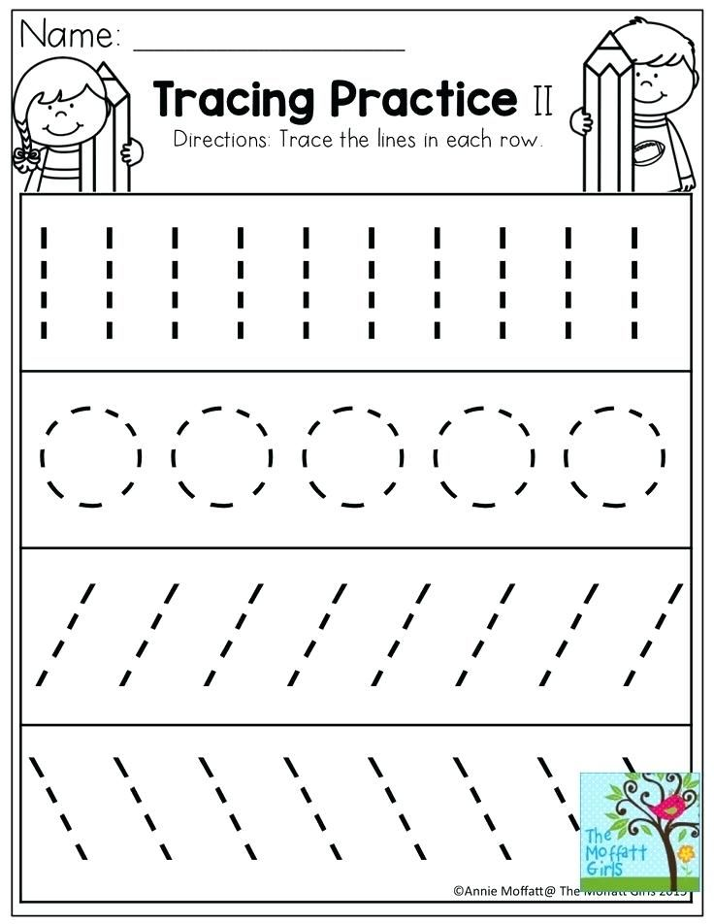
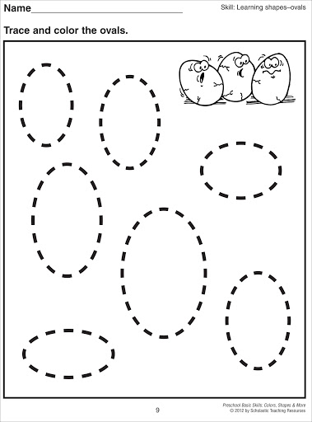
تدريبات على نسخ الأشكال

Slide 8
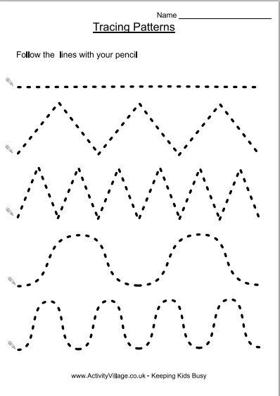
تقوم الطالبة بنسخ الأشكال مع مراعاة الفروق الفردية

Slide 9
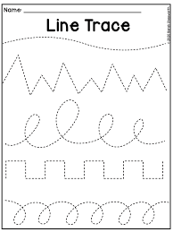
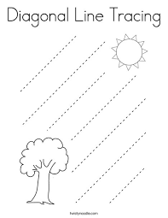
تقوم الطالبة بنسخ الأشكال مع مراعاة الفروق الفردية

Slide 10
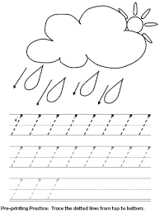
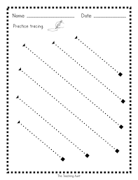
تقوم الطالبة بنسخ الأشكال مع مراعاة الفروق الفردية

Slide 11
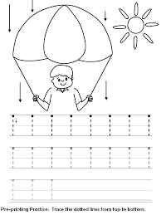
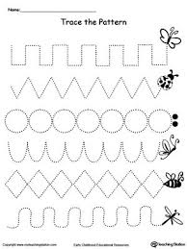
تقوم الطالبة بنسخ الأشكال مع مراعاة الفروق الفردية

Slide 12
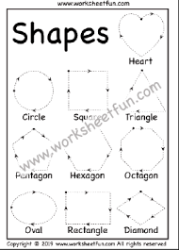
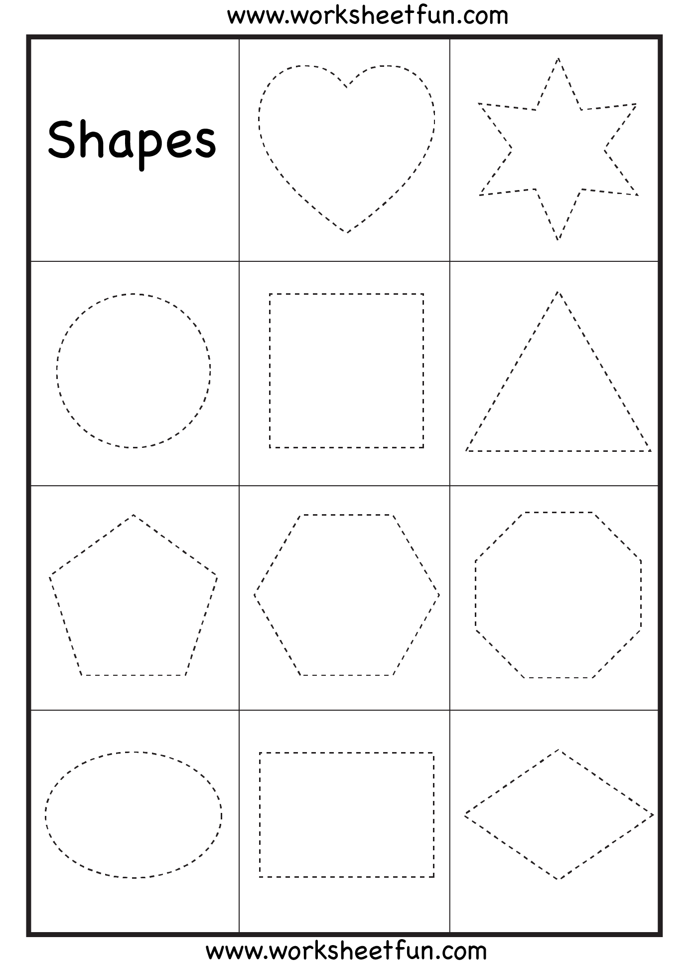
تتبع الطالبة الخطوط لنسخ الأشكال

